Slide 1
Kommende plansaker 29.01.24
Fridtjof Denneche, enhetsleder arealforvaltning

Slide 2
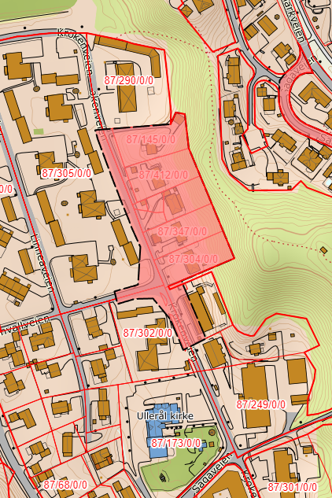
483 – Krokenveien 25-33 – 1. gangsbehandling
Fem eneboligeiendommer i Krokenveien reguleres til blokkbebyggelse, med til samme 48 leiligheter.
Det planlegges utbygging over to trinn. Parkering i parkeringskjeller. Store uteoppholdsarealer i forkant av bygget mot Krokenveien.
Forslagsstiller skal opprette fortau og gjøre oppstramming i krysset Krokenveien x Konvallveien.

Slide 3
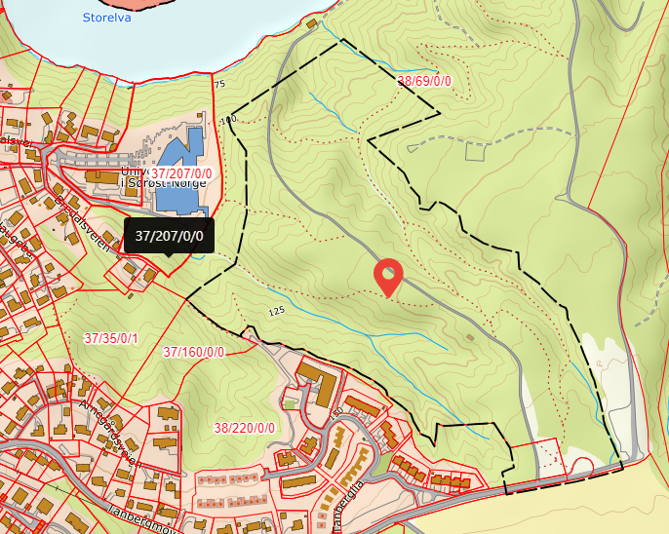
495 – Tanbergdansen – 2. gangsbehandling
Ca. 135 boenheter, avsatt areal til barnehage ved behov. Blokkbebyggelse, eneboliger i kjede, frittliggende småhus.
Store grøntarealer, felles lekeplasser. Solcelleanlegg som del av reguleringsplanen (som det behandles disp for i HMA møtet i dag).
Mottok innsigelse fra Statsforvalteren på igjenfylling av ravine, som nå er trukket.
Innsigelse fra vegvesenet på bakgrunn av at ny E16 ikke er påbegynt er ikke trukket fra vegvesenet.
Fremmes med innsigelsen fra SVV.

Slide 4
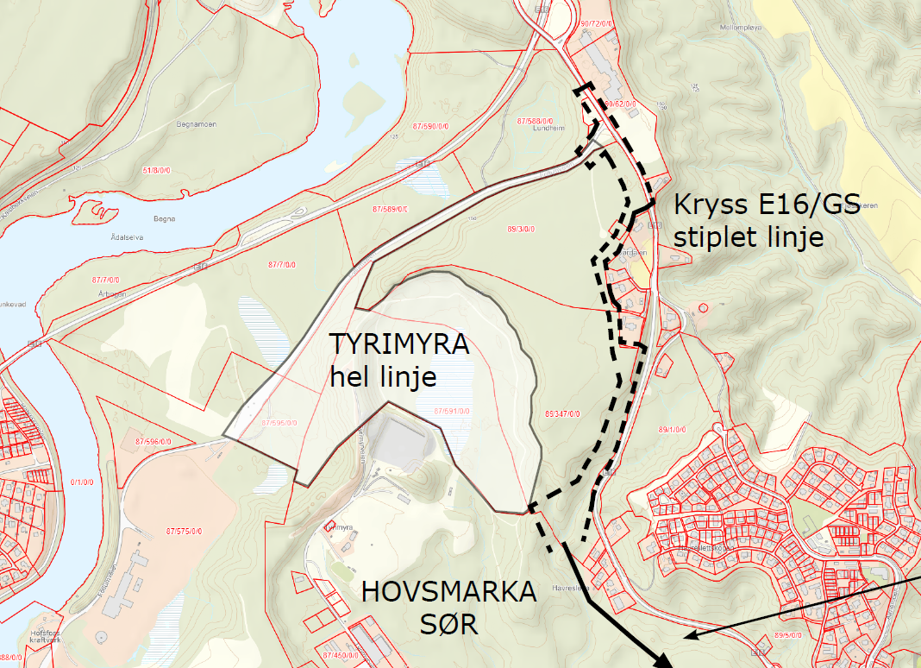
511 – Tyrimyra - Oppstart
Fabrikk for biodrivstoff
Krav til KU pga. biologiske kjemikalier og stort næringsbygg
Planprogram behandles politisk
Prinsippavklaring om rekkefølgekrav i dag

